Slide 1


1944-2024
70 лет

Slide 2
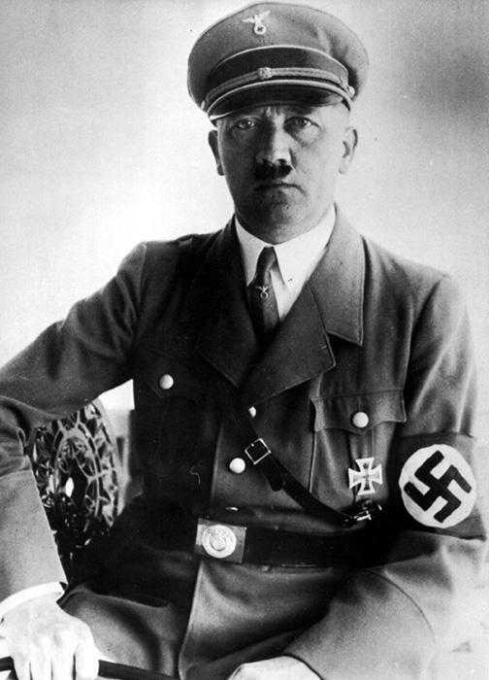
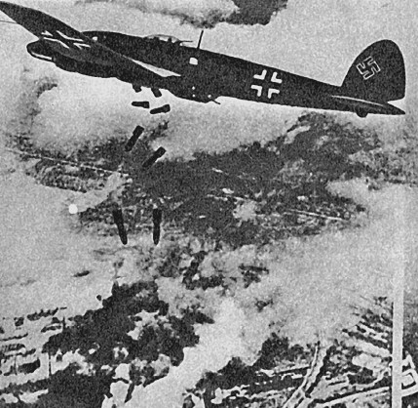
22 июня 1941 года фашистская Германия без объявления войны напала на нашу Родину. Началась Великая Отечественная война.
Против нас полки сосредоточив,
Враг напал на мирную страну.
Белой ночью, самой белой ночью
Начал эту чёрную войну!

Slide 3
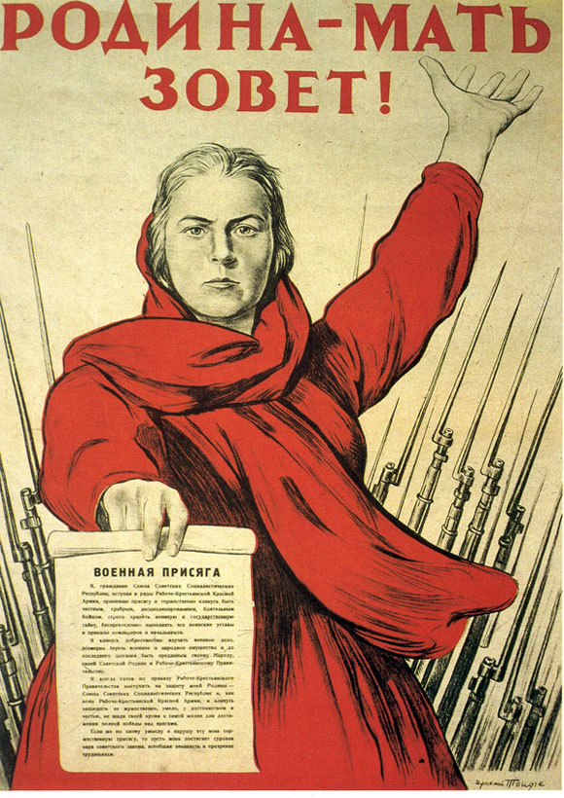
Всех мужчин, которые могли держать оружие, призвали на войну, чтобы защитить нашу землю от врага. Тысячи добровольцев ушли в Красную Армию, партизанские отряды, народное ополчение. Не было ни одной семьи, которая не проводила на фронт отца, мужа, сына. Неимоверно труден был этот путь. Сполна познала наша Родина и горечь поражений, и радость побед.

Slide 4
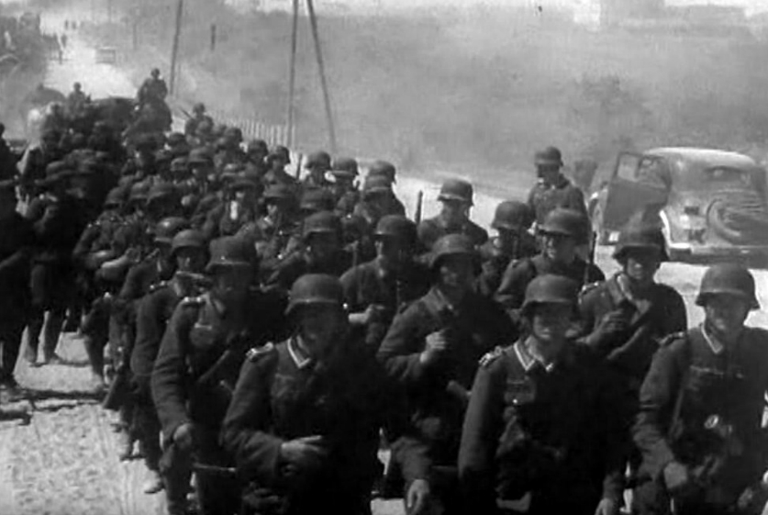
Блокада Ленинграда
8сентября 1941г. - 27 января 1944г.
Шла война. Гитлер не сумел захватить Ленинград силой, тогда он решил задушить его блокадой.
8 сентября 1941г. фашисты окружили город, перекрыли все выходы и входы в город. Ленинград оказался в блокадном кольце. В город перестало поступать продовольствие.
Блокада Ленинграда – одна из самых тяжелых и трагических страниц в истории Великой Отечественной войны.

Slide 5
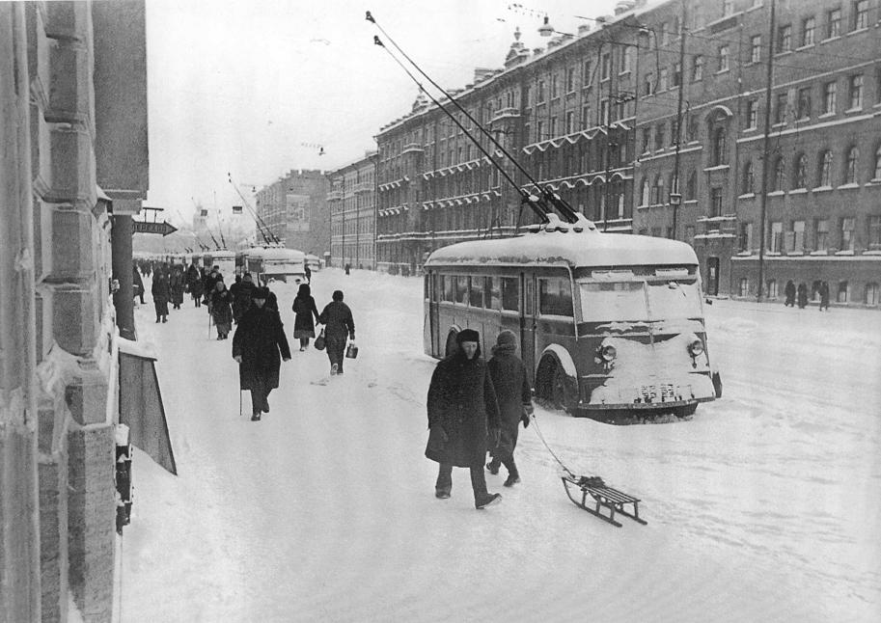
В город перестали привозить продукты. Отключили свет. Воду. Наступила зима, настали страшные блокадные дни.

Slide 6
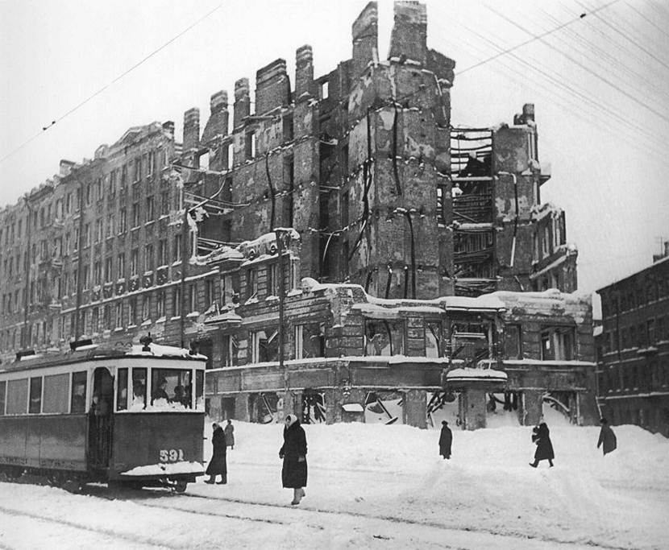
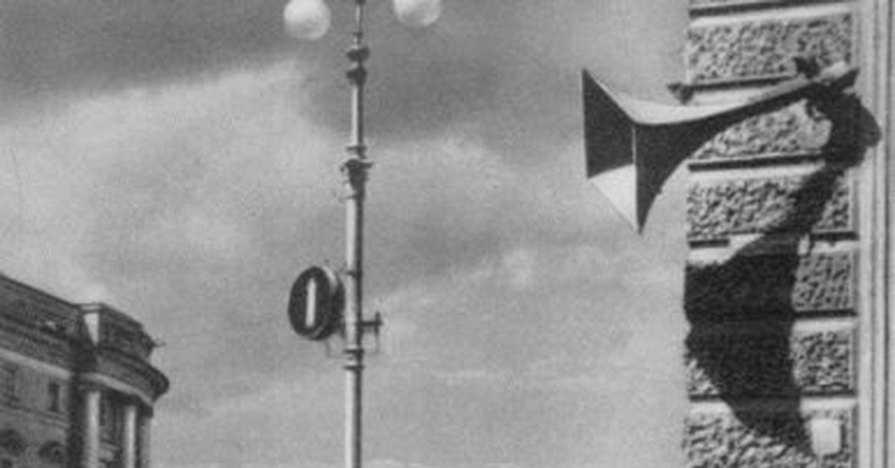
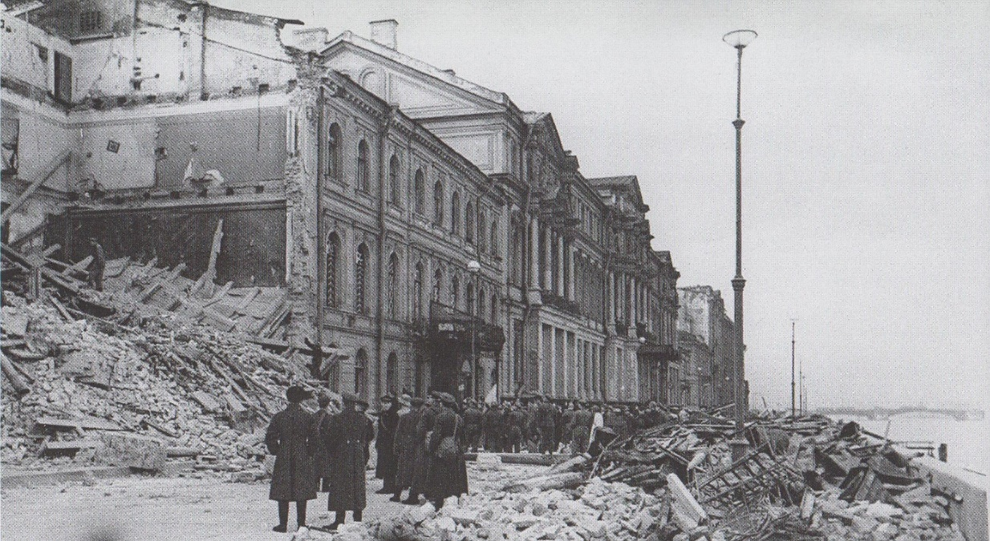
Город изменился. Не было толпы прохожих, разрывались снаряды, выла сирена…

Slide 7
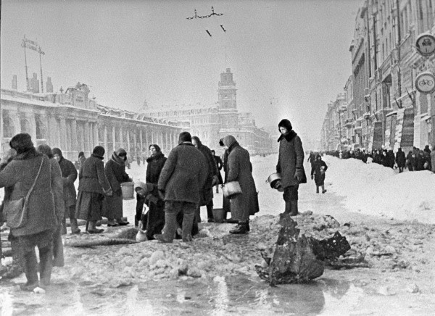
В водопроводных кранах не вода, а лед. И только прорубь невская горожан спасет.

Slide 8
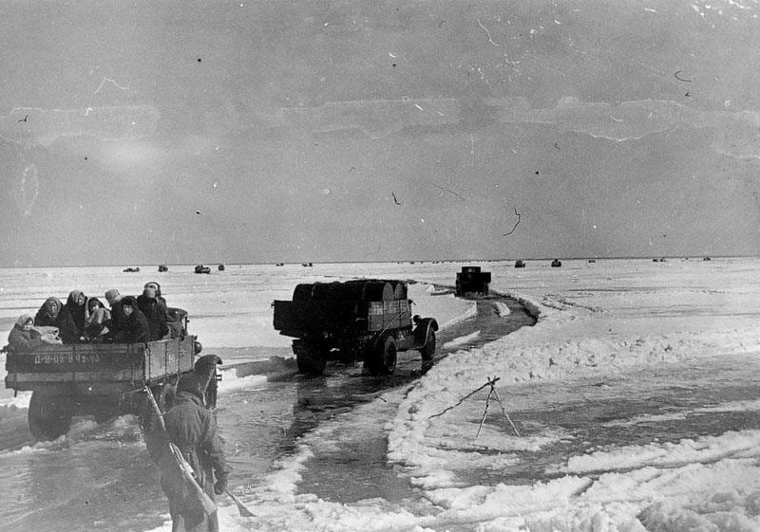
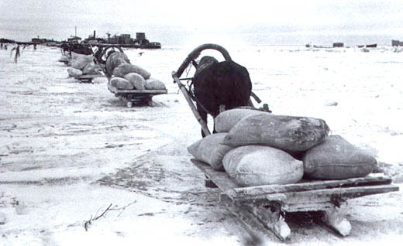
Сколько испытаний принесла блокада! Город был изолирован от большой земли. Оставался единственный путь, по которому могла осуществляться связь с городом – это Ладожское озеро. Этот путь называли дорогой жизни . По ней в город везли продовольствие, медикаменты, а из города вывозили детей и раненых.
Многим она спасла жизнь.

Slide 9
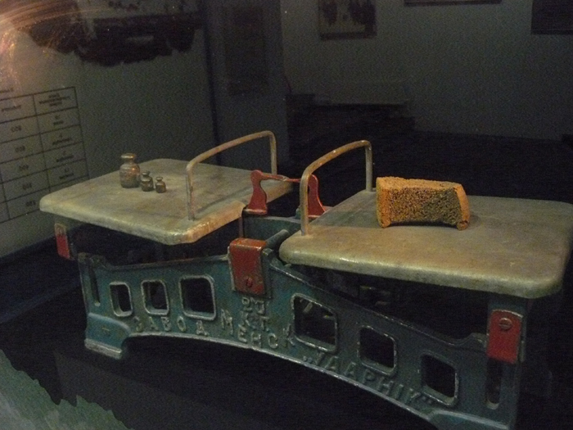
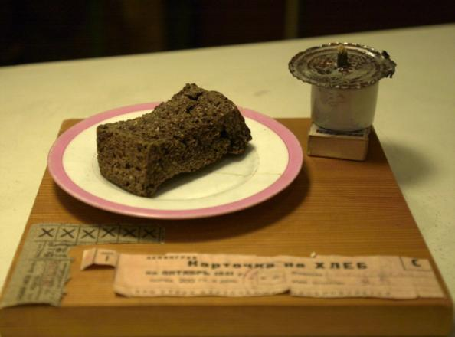
Катастрофически уменьшались нормы выдаваемых продуктов.
250 граммов на карточку рабочего
125 граммов служащим, детям и иждивенцам – вот такой кусочек хлеба получали ленинградцы по карточкам на целый день.
Я помню хлеб, военный, горький
Он весь почти из лебеды.
В нем в каждой корке, в каждой крошке
Был горький вкус людской беды.

Slide 10
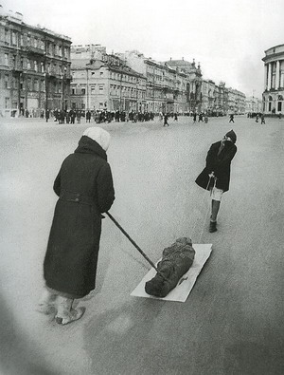
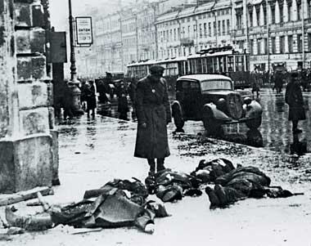
Люди падали от слабости на улицах, дома, на работе.

Slide 11
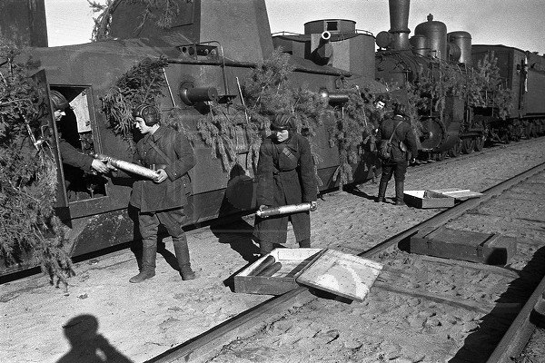
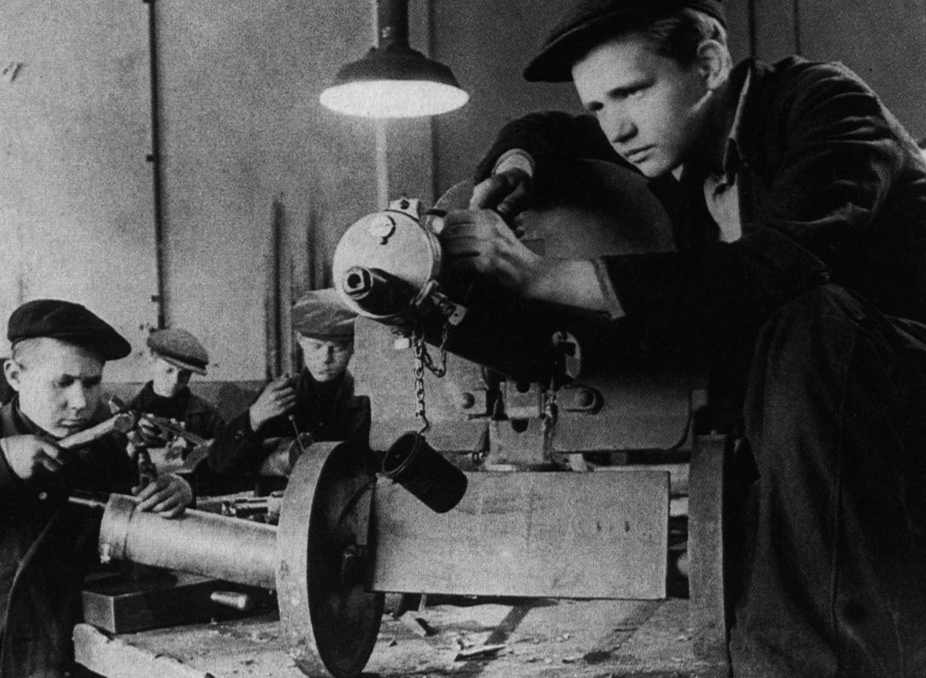
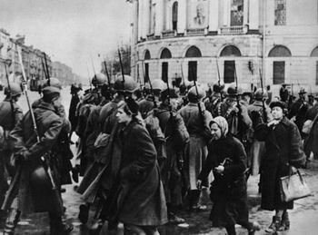
Ленинградцы находили в себе силы делать оружие, варить сталь, ремонтировать
танки, тушить пожары, одним словом, бороться!

Slide 12
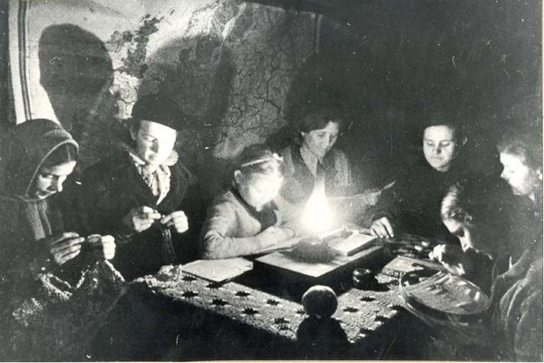
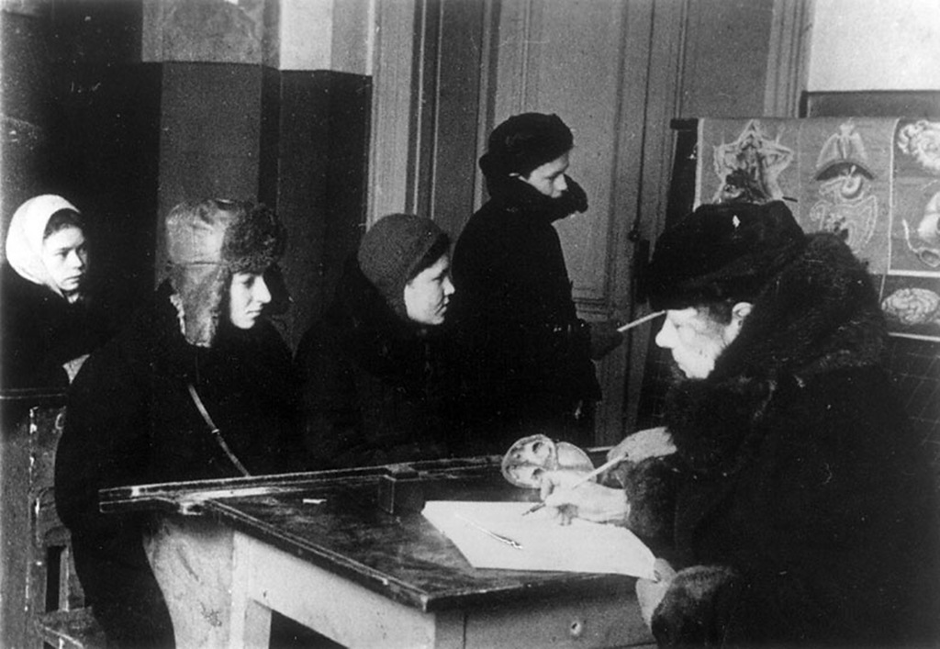
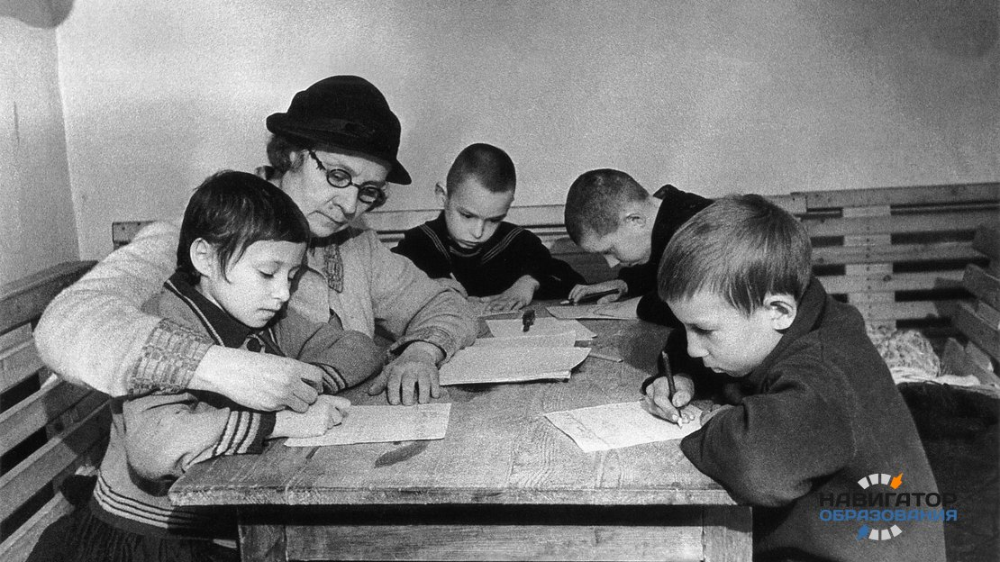
Несмотря на тяжелое время. Работали школы. И те дети, которые могли ходить, учились. И это тоже был подвиг маленьких ленинградцев.

Slide 13
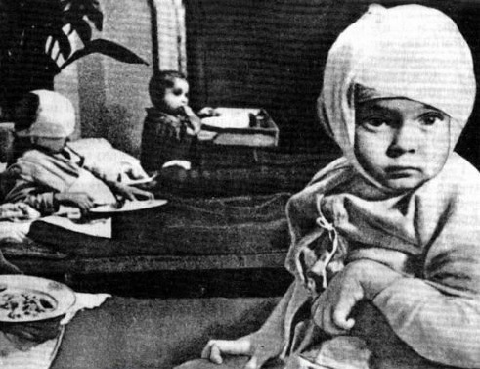
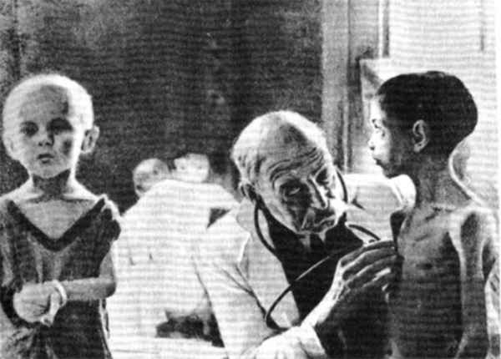
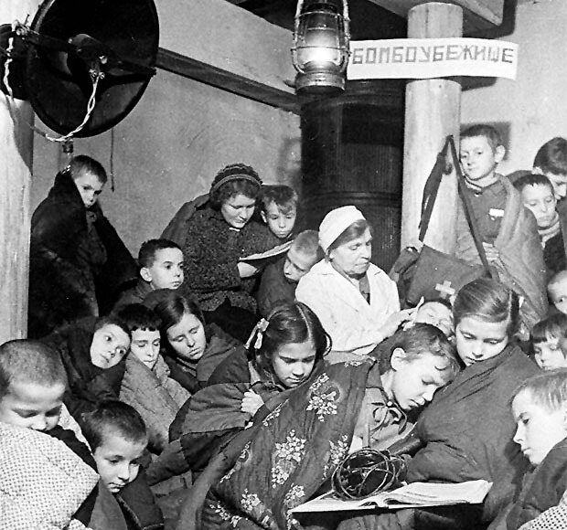
В школах и бомбоубежищах, где проводились занятия, стоял такой мороз,
что замерзали чернила. Ученики сидели в пальто, шапках и рукавицах. Руки коченели,
Карандаш выскальзывал из пальцев. Дети шатались от голода. У всех была общая
Болезнь-дистрофия, к которой прибавлялась и цинга.

Slide 14
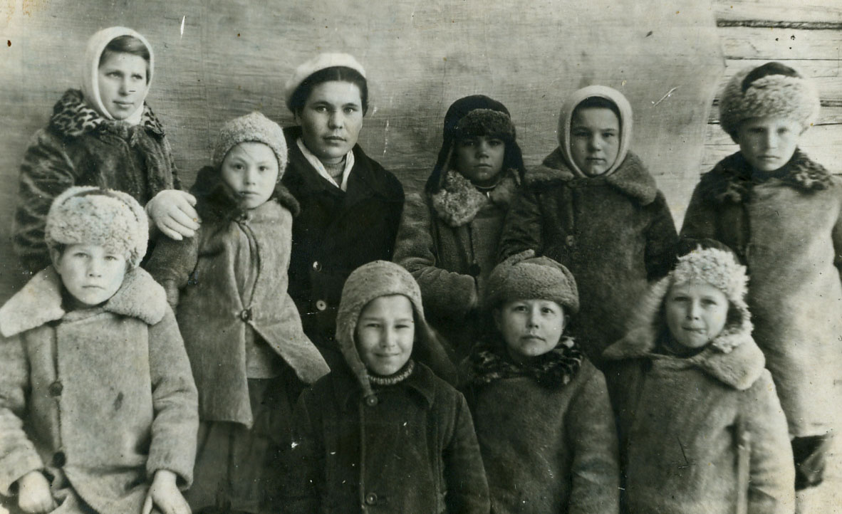
Ученики умирали не только дома и на улице, по дороге в школу, но случалось и прямо на уроке.
Девчонка руки протянула
И головой –
На край стола.
Сначала думали –
Уснула.
А оказалось, умерла...
Никто не обронил ни слова
Лишь хрипло,
Сквозь метельный стон,
Учитель выдавил,
Что снова уроки –
После похорон.

Slide 15
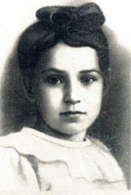
Нельзя забыть дневник из 9 страничек записной книжки маленькой ленинградки Тани Савичивой.
Будьте бдительными, люди!
Люди, вслушайтесь в дневник!
Он звучит сильней орудий,
Тот безмолвный детский крик.
Это – всем живущим в назиданье,
Чтобы каждый в суть явлений вник.
Время возвышает образ Тани
И ее доподлинный дневник.

Slide 16
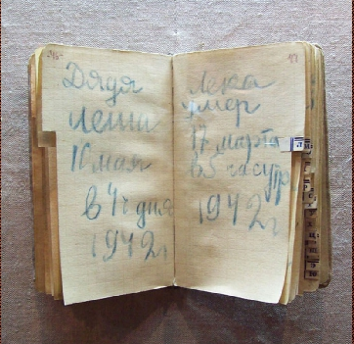
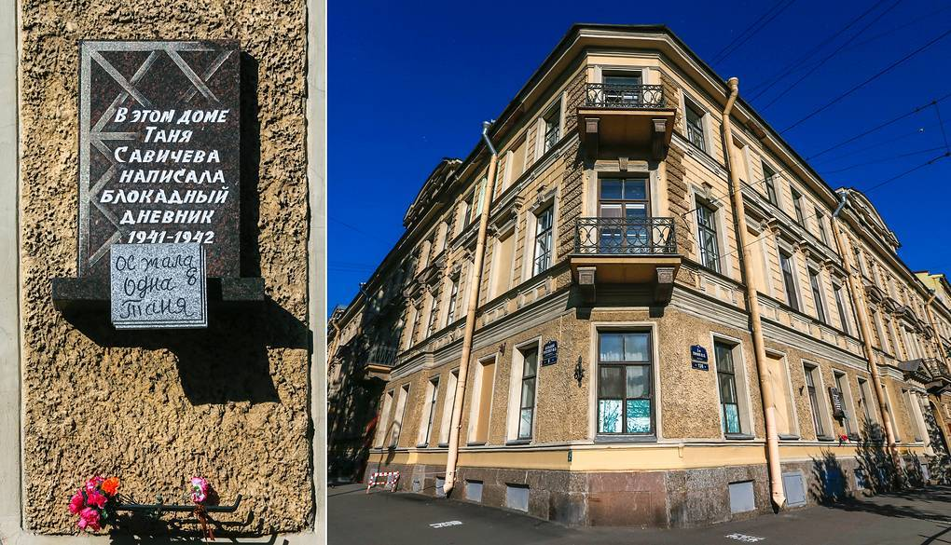
Эта девочка жила с семьей в Ленинграде в самые тяжелые дни блокады и вела дневник, в котором писала о смерти своих близких.
На последней странице она написала: «Савичевы умерли… Умерли все, осталась одна Таня…»
Сама она погибла через 2 года в эвакуации от истощения.
На фасаде дома где она жила висит мемориальная доска.
Танин дневник-это боль Ленинграда,
Но прочитать его каждому надо.
Словно кричит за страницей страница:
«Вновь не должно это все повториться»

Slide 17
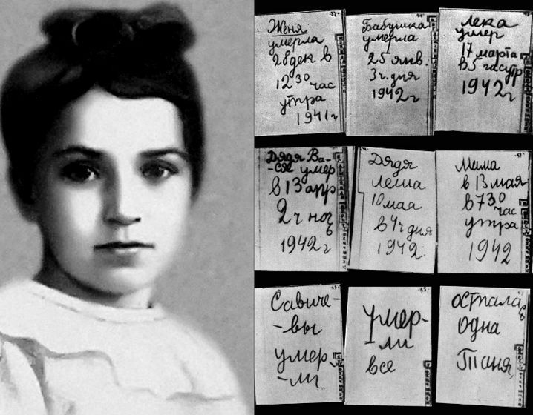

Slide 18
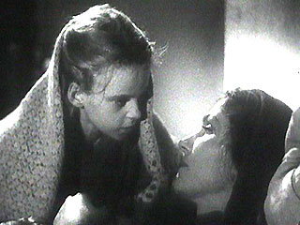
У многих детей в те дни не стало ни дома, ни семьи. Некоторые не знали своей фамилии , не могли назвать адрес.

Slide 19
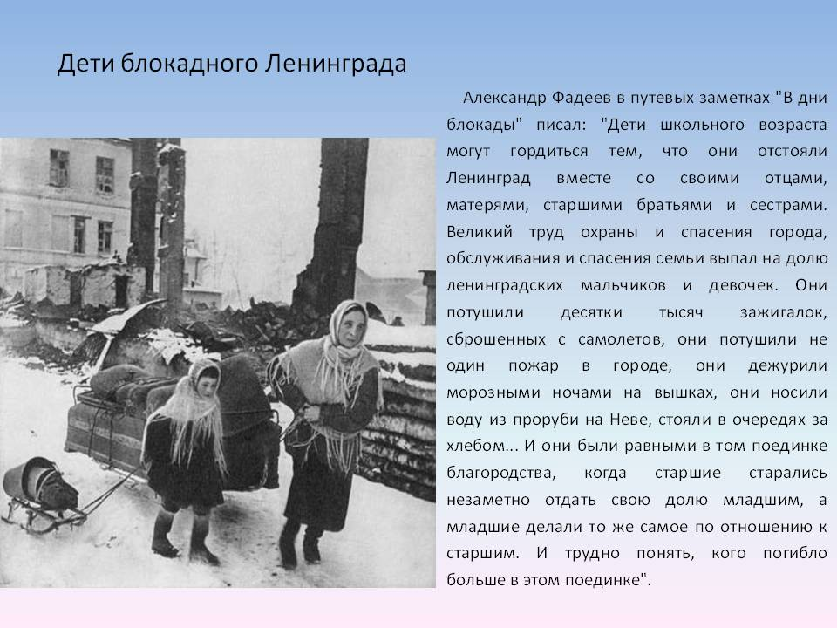
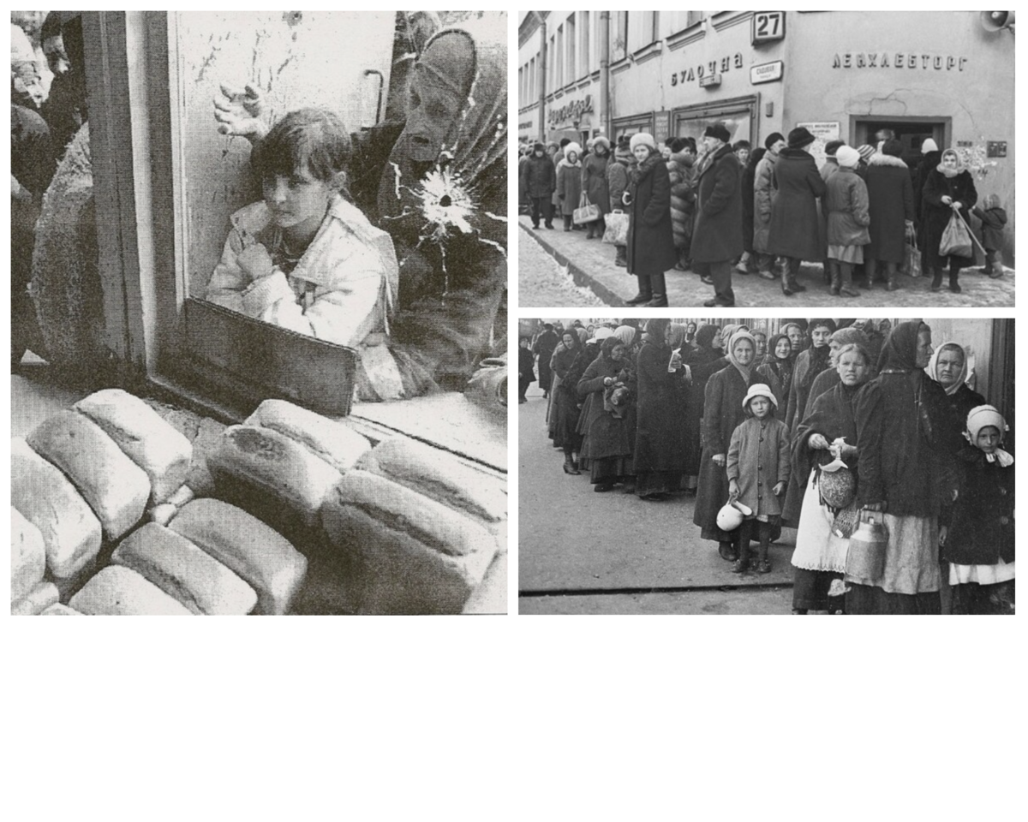
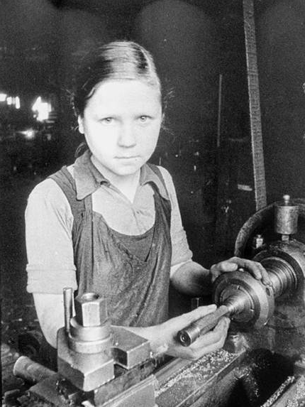
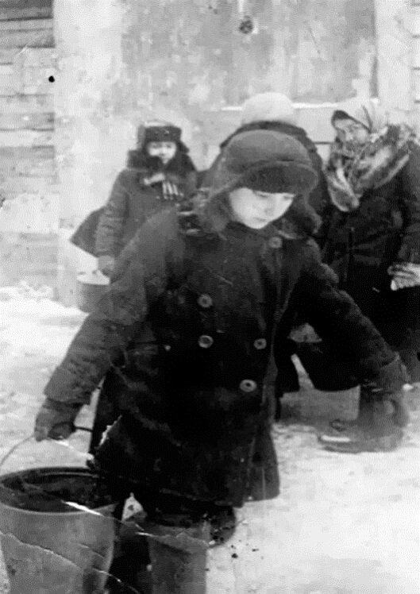
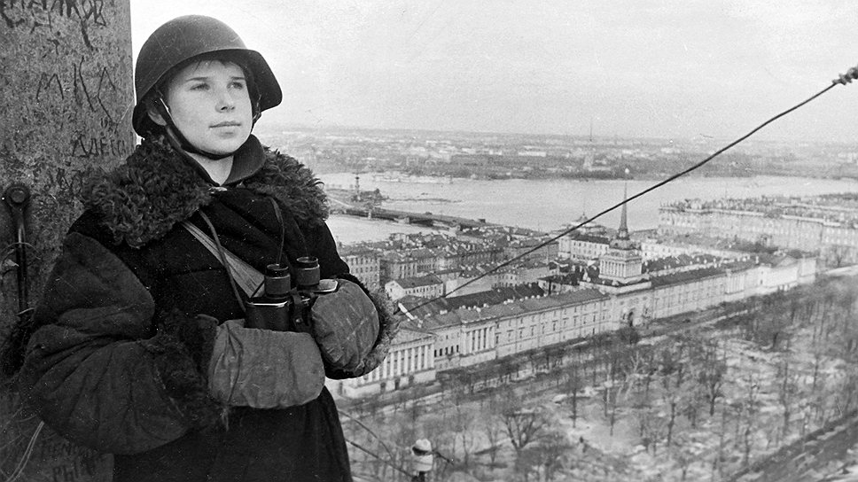
Дети не только учились, они помогали взрослым в борьбе. Они тушили зажигалки, сброшенные с самолетов, тушили пожары в городе, дежурили морозными ночами на вышках, разгребали завалы, носили воду из проруби на Неве, стояли в очередях за хлебом. А также помогали взрослым на заводах, в госпиталях.

Slide 20
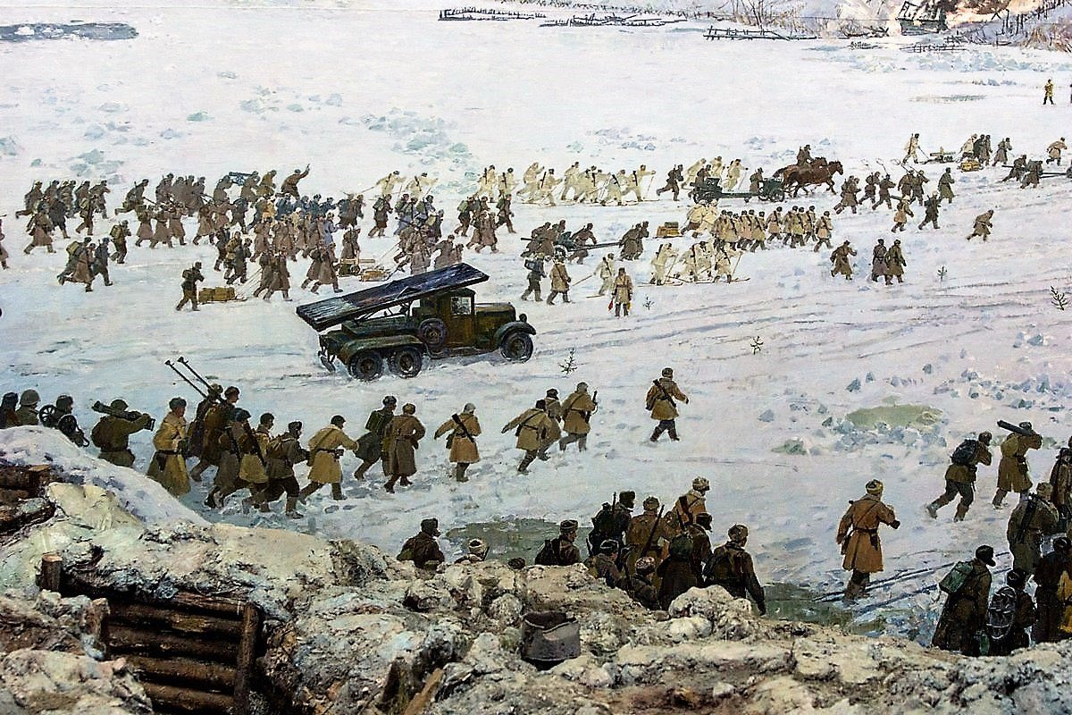
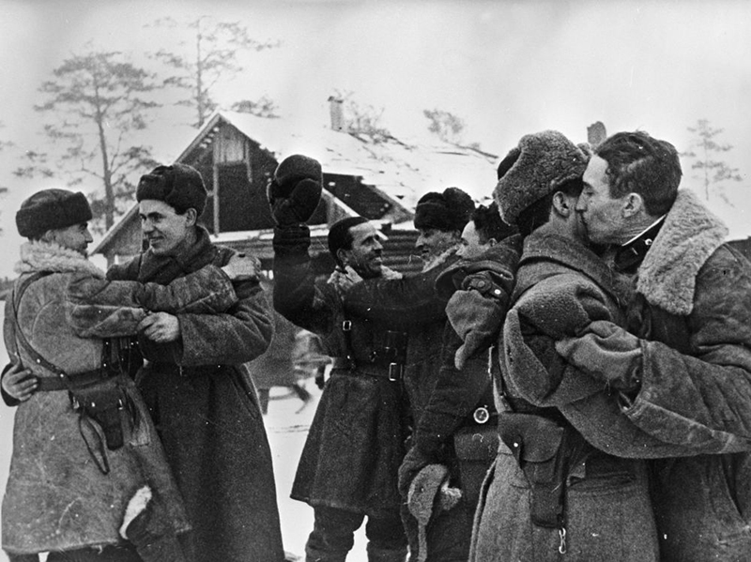
12 января 1943г. началась операция по прорыву блокады Ленинграда.
Хотели враги Ленинград уничтожить,
Стереть этот город с земли.
Но захватить и прорвать оборону
Фашисты никак не смогли.
18 января 1943г. Блокада была прорвана.
27 января 1944 года
наши войска полностью освободили Ленинград от фашистской блокады.

Slide 21
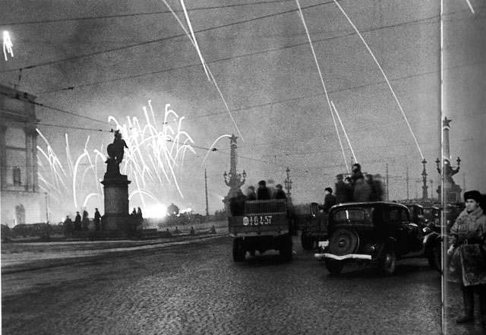
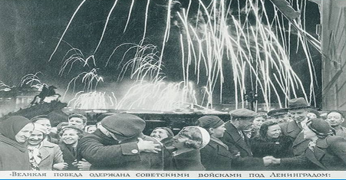
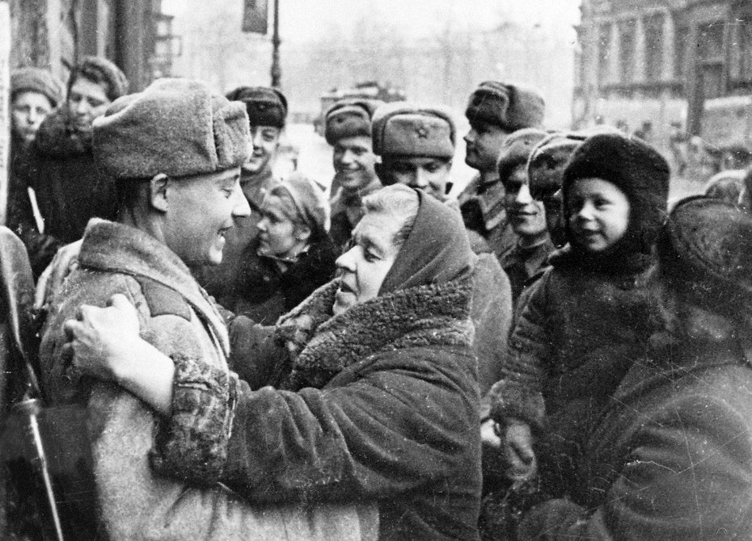
За город шли жестокие бои. За Родину солдаты воевали и в январе, разбив врага, кольцо блокадное прорвали.
В честь полного снятия блокады в Ленинграде был дан праздничный салют!
Это был праздник «со слезами на глазах».
Мужественный город выстоял и не сдался врагу!

Slide 22
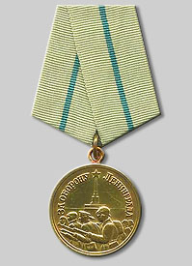
Медаль за оборону Ленинграда -
Не просто наша память о войне.
Металл ее откован в дни блокады
И закален в невиданном огне.
Блокада Ленинграда одна из самых трагических и в тоже время
героических страниц российской военной истории. События блокады показали, насколько велик дух народа, оказавшегося способным, несмотря на голод, холода и болезни, успешно
противостоять немецким захватчикам.
1 мая 1945 года
Ленинграду присвоено
звание город-герой.
Медаль «Золотая звезда»
вручена в 1965 году

Slide 23
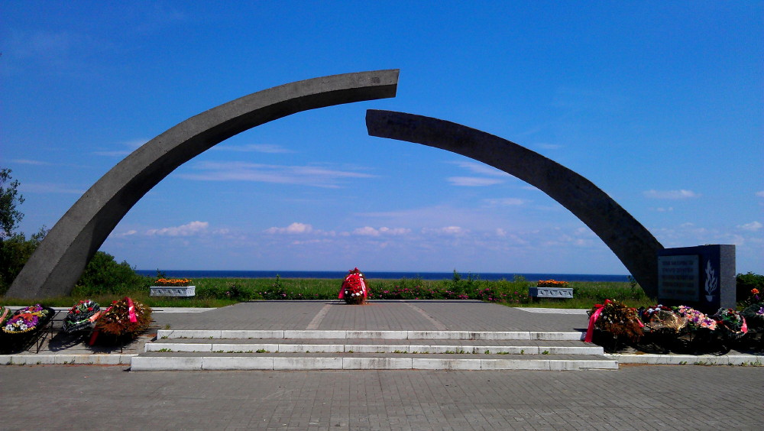
Памятник «Разорванное кольцо блокады»
Мемориал олицетворяет брешь в блокаде, которая была единственным соединением города с Ладожским озером. Отсюда начиналась легендарная ледовая трасса «Дорога жизни».

Slide 24
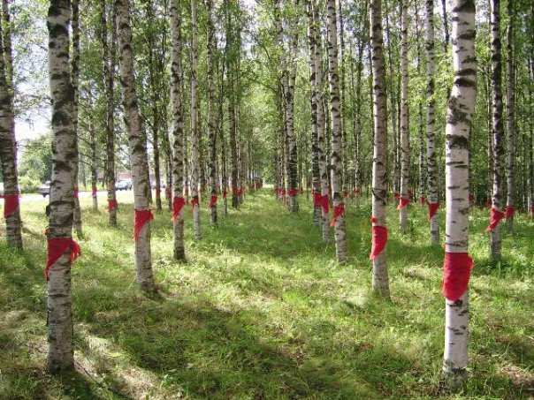
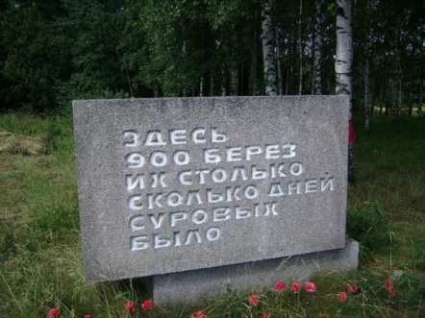
Аллея 900 берёз
В память о суровых блокадных днях в Санкт-Петербурге была открыта Аллея Берез. 900 дней блокады-900 берез.
Есть такая традиция- 27 января , 9 мая на березки повязывают пионерские галстуки в память о пионерах погибших во время блокады Ленинграда, которые наравне со взрослыми трудились на заводах, помогали в госпиталях.

Slide 25
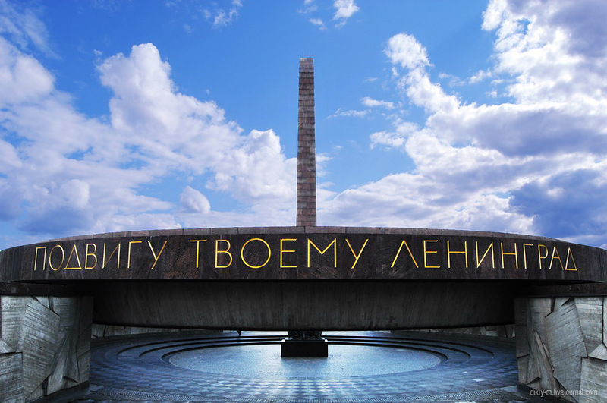
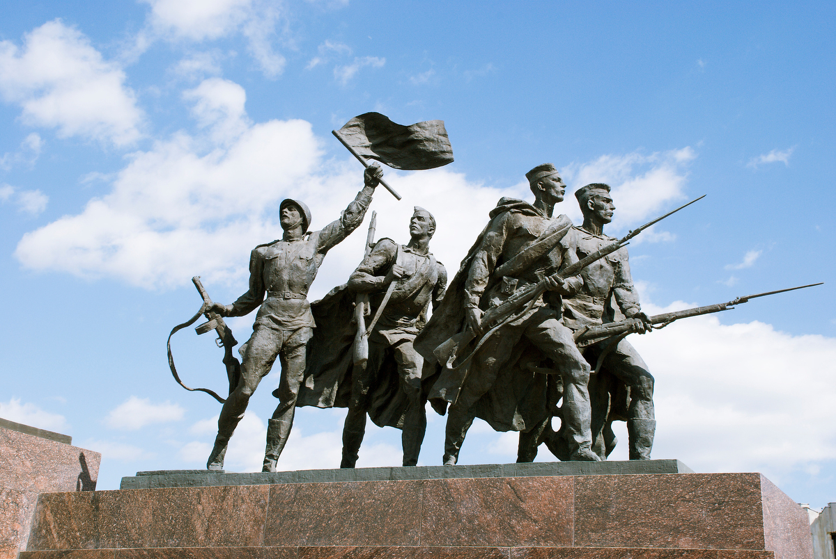
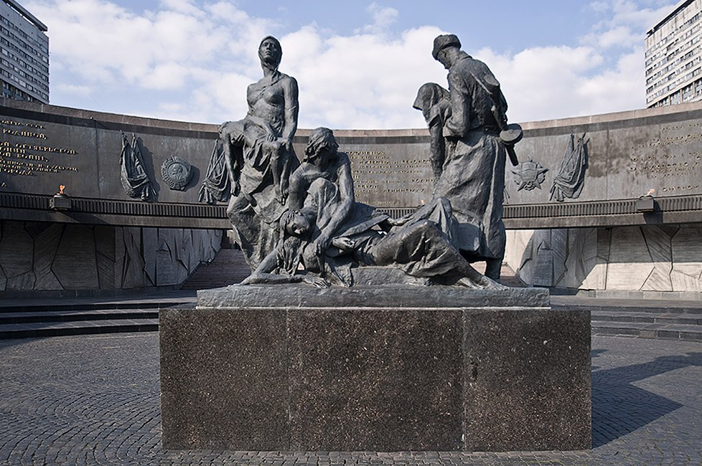
Монумент героическим защитникам Ленинграда
На площади Победы установлен монумент героическим защитникам Ленинграда, памятник подвигу горожан в трагические дни блокады

Slide 26
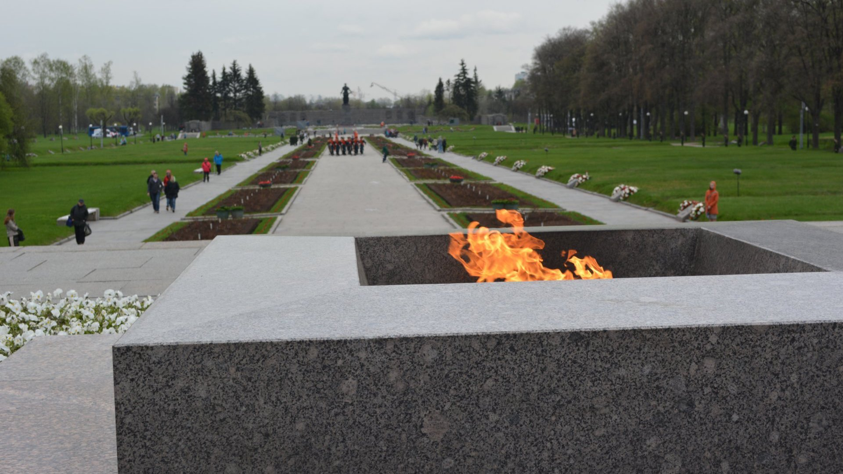


Вечный огонь на Пискаревском кладбище в память о погибших во время блокады в Ленинграде.
Почтить память и возложить цветы приходят жители города с детьми и внуками.
Никто не забыт и ничто не забыто,
На все поколенья и все времена.
Сединами живших и кровью убитых,
Оплачена страшная эта война.
От голода погибло 640 тыс. человек.
От боевых действий- 235 тыс. человек.

Slide 27
1944-2024
70 лет

